Slide 1

Гендерна соціалізація особистості

Slide 2
Соціалізація та її фази
Соціалізація - комплексний процес засвоєння індивідом певних соціальних ролей і/або інтеграція до певної соціальної групи. Соціалізація виступає одним із основоположних соціальних процесів, що забезпечує існування людини в середині суспільства. Соціалізація являє собою процес входження людини в суспільство, включення її в соціальні зв'язки та інтеграції її з метою встановлення її соціальності.

Slide 3
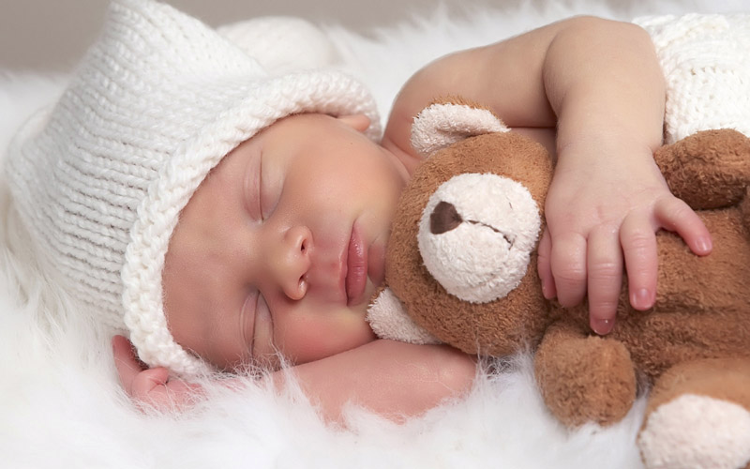
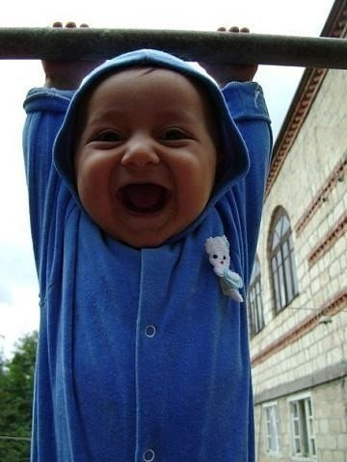
Фази соціалізації
1. Немовля. Головне завдання – формування довіри.
2. Раннє дитинство. Формується почуття самооцінності

Slide 4


3. Вік гри (5-7 років). Формування почуття ініціативи.
4. Шкільний вік. Дитина навчається досягати цілей.

Slide 5

5. Юність. Виникає відчуття власної неповторності, індивідуальності.
6. Молодість. Виникає потреба і здатність до психологічної близькості з іншою людиною.

Slide 6
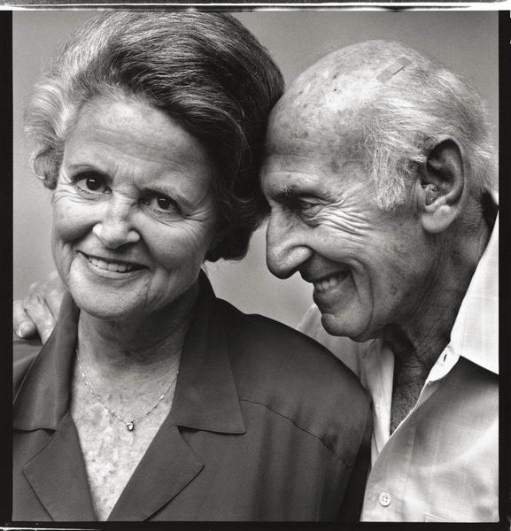
7.Дорослість. Характеризується творчою діяльністю, продуктивною працею.
8.Зрілий вік, або старість. Виникає почуття задоволення від виконаного обов’язку.

Slide 7
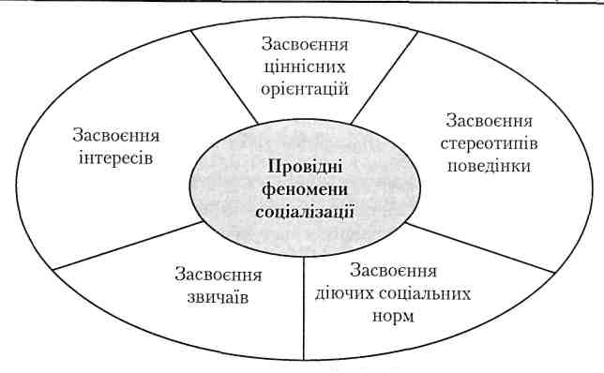
Провідні феномени соціалізації

Slide 8
Гендер. Гендерна соціалізація
Ґендер (англ. gender — «стать», від лат. genus — «рід») — соціально-біологічна характеристика, через яку визначаються поняття «чоловік» і «жінка», психосоціальні, соціокультурні ролі чоловіка і жінки як особистостей, на відміну від статі, яка позначає біологічні відмінності.
На відміну від біологічної статі, гендер виступає набором соціально рольових самоідентифікацій (самовизначень), які можуть збігатися з суто біологічними статево-рольовими стереотипами або суперечити їм.

Slide 9
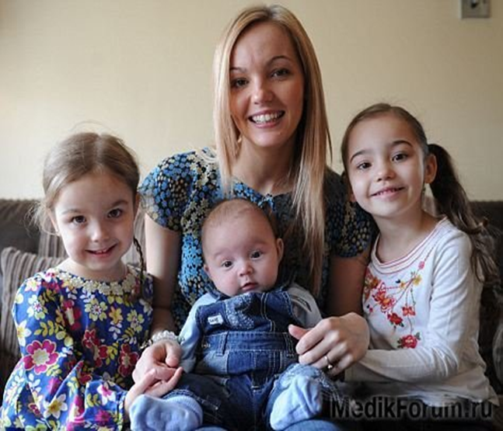

Усвідомлення людиною своєї приналежності до чоловічої або жіночої статі визначають його поведінку, спосіб життя, формування особистісних якостей людини. Це складний процес, пов'язаний з оволодінням певної гендерної ролі.

Slide 10
Гендерна соціалізація
Гендерна соціалізація - це процес засвоєння людиною соціальної ролі, визначено для неї суспільством від народження, залежно від того, чоловіком або жінкою вона народилася.

Slide 11
Механізми здійснення гендерної соціалізації
Диференціальне посилення
Диференціальне наслідування
прийнятне гендерно-рольове поводження заохочується, а неприйнятне - карається соціальним несхваленням
коли людина вибирає статево-рольові моделі в близьких їй групах - родині, серед однолітків, у школі - і починає наслідувати прийняте там поводження.

Slide 12

Сім’я - перша ланка соціалізації

Slide 13
Головні функції сім’ї

Slide 14
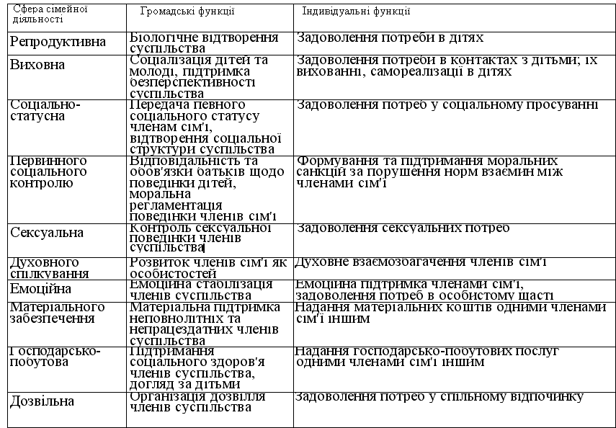

Slide 15
Висновки:
Соціалізація
Необхідна кожній особі, адже завдяки їй людина може ефективно брати участь у суспільному житті.
Гендерна соціалізація
Є важливою складовою частиною соціалізації, адже вивчає ролі чоловіка і жінки. Це процес засвоєння знань і навичок, необхідних для конкретного статі.

Slide 16
Джерела:
http://klasnaocinka.com.ua/en/article/enderna-sotsializatsiya-osobistosti.html
http://www.br.com.ua/referats/Sociology/127107.htm
http://uk.wikipedia.org/wiki/%D0%A1%D0%BE%D1%86%D1%96%D0%B0%D0%BB%D1%8C%D0%BD%D0%B8%D0%B9_%D1%82%D0%B8%D0%BF_%D0%BE%D1%81%D0%BE%D0%B1%D0%B8%D1%81%D1%82%D0%BE%D1%81%D1%82%D1%96

Slide 17
Дякую за увагу!☺

